Slide 1
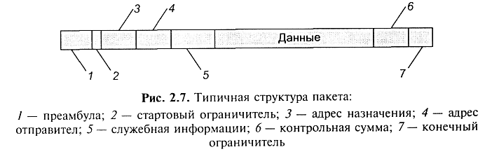
Обобщенный формат пакета
Синонимами термина «пакет» являются «кадр», «дейтаграмма».

Slide 2
Структура полей пакета
Преамбула пакета — определенная последовательность битов, позволяющая сетевым устройствам обнаружить присутствие сигнала в среде передачи и произвести синхронизацию приемника;
Стартовый ограничитель — обозначает начало пакета;

Slide 3
Структура полей пакета
Адрес назначения — адрес узла, которому адресован данный пакет;
Адрес отправителя — адрес узла, сгенерировавшего и пославшего данный пакет в сеть;

Slide 4
Структура полей пакета
Служебная информация — содержит характеристики пакета: тип, размер, формат, маршрут его доставки и т. д.;
Данные — непосредственно информация, которую необходимо передать по сети;

Slide 5
Структура полей пакета
Контрольная сумма пакета — некоторое значение, рассчитанное по определенным алгоритмам на основе данных всего пакета;
Конечный ограничитель — обозначает окончание пакета.

Slide 6
Формат кадров Ethernet
Raw 802.3
802.3/LLC
Ethernet II
Ethernet SNAP

Slide 7
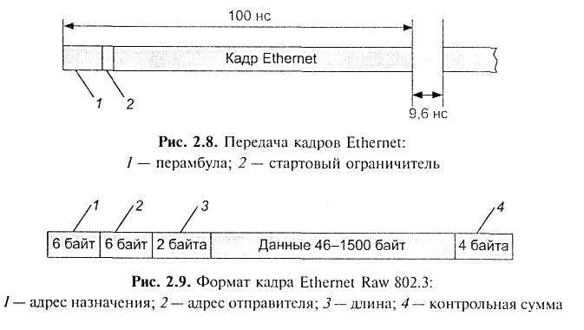
Передача кадра Ethernet

Slide 8
Передача кадра Ethernet

Slide 9
Поля формата кадра
Raw 802.3
адрес назначения;
адрес источника;
длина;
данные;
контрольная сумма кадра.

Slide 10
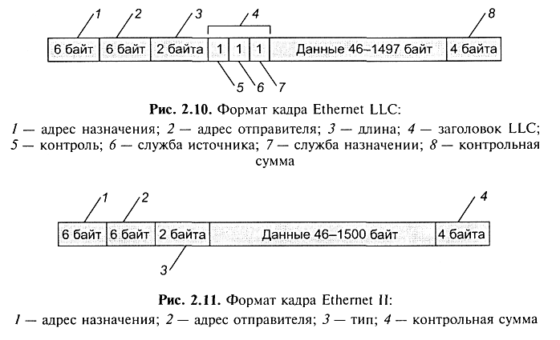
Формат кадра Ethernet LLC Logical link control (общепринятое сокращение — LLC)

Slide 11
Формат кадра Ethernet II

Slide 12
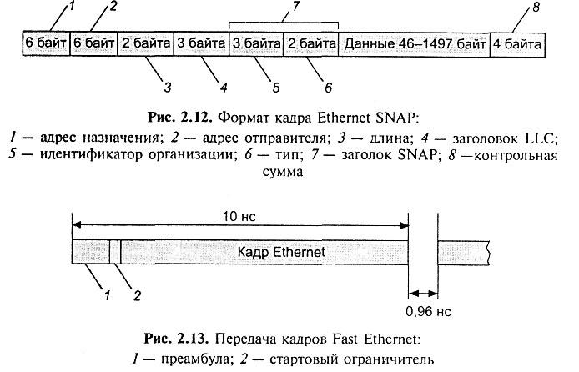
Формат кадра Ethernet SNAP

Slide 13
Fast Ethernet

Slide 14
Формат кадров Token Ring
кадр маркера;
кадр данных;
прерывающая последовательность.

Slide 15
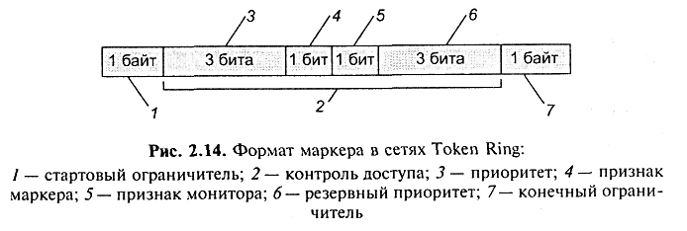
Состав кадра маркера
начальный ограничитель;
контроль доступа:
- приоритет;
- признак маркера;
- признак монитора;
- резервный приоритет;
конечный ограничитель.

Slide 16
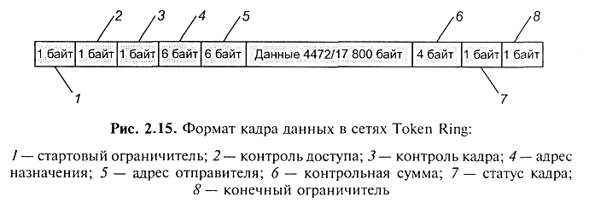
Поля кадра данных
стартовый ограничитель;
контроль доступа;
контроль кадра;
адрес получателя;
адрес отправителя;
данные;
контрольная сумма;
конечный ограничитель;
статус кадра.

Slide 17
Поля контроля кадра
тип кадра — характеризует тип передаваемой информации;
идентификатор управления — определяет тип управляющего кадра.

Slide 18
Задачи управляющих кадров
  проверка уникальности физического адреса рабочей станции сети;
  оповещение рабочих станций сети о благополучном функционировании активного монитора сети;
  оповещение о существовании резервного монитора;
  обмен информацией между станциями при выборе активного монитора сети;
  передача специальных тестирующих кадров;
  «очистка» кольца.

Slide 19
Состав поля статус кадра
признак распознавания;
признак копирования.

Slide 20
Состав кадра прерывающей последовательности
начальный ограничитель;
конечный ограничитель.

